Slide 1
協賛社様 API紹介
LT
各社1分でお願いしています
詳細は個別にAPI協賛社様にご質問ください！
詳細はslackを参照ください！

Slide 3

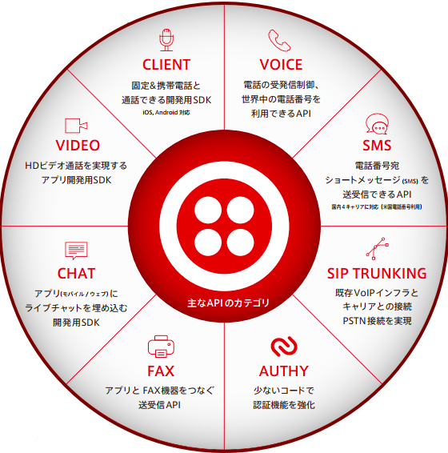
Twilio（トゥイリオ）は、サンフランシスコ生まれの「クラウド型のコミュニケーションAPIサービス」です。
Twilioでできること
プログラムを使って、電話をかけたりSMSが送れます。
世界100カ国に電話をかけたり受けたりできます。
着信した電話にプログラムで応答できます。
ビデオ通話アプリを作ることができます。
チャットサービスを作ることができます。
コールセンターシステムを構築することができます。
Twilioを始めよう
まずはトライアルアカウントを作成しましょう。 https://twilio.kddi-web.com/#signup
動画のチュートリアルがあります。 https://shared-blog.kddi-web.com/webinfo/36
ドキュメントも充実しています。 https://jp.twilio.com/docs/

Slide 4
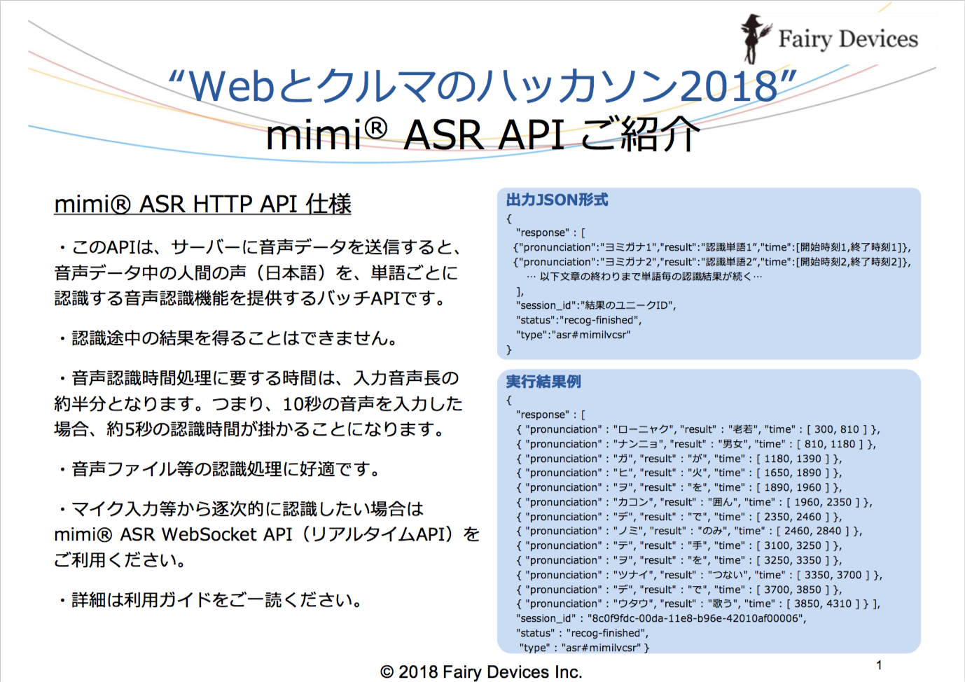

Slide 5



















＋
Webとくるまのハッカソン
高品質音声合成サービス
日本唯一の音声合成専業メーカーです
人間的でなめらか 人に近い自然な音声
豊富な音声ラインナップ 感情音声・関西弁も！
WebAPIはREST形式で提供しています！
GET・POSTで取得可能です。
続きはドキュメントにて！
サンプルとデモ画面も用意してます！
Notes:
アイデアソンにご参加の皆さん、こんにちは。
マッシュアップアワードにて開発素材「高品質音声合成サービスAITalk WebAPI」を提供している、株式会社エーアイの○○と申します。どうぞよろしくお願い致します。

Slide 6



音声による感情認識技術API
チュートリアル
↓ 以下にドキュメント類を設置しておきました ↓
https://sites.google.com/a/swallow-incubate.com/webcar-hackathon/
どうぞご参照ください。

Slide 7
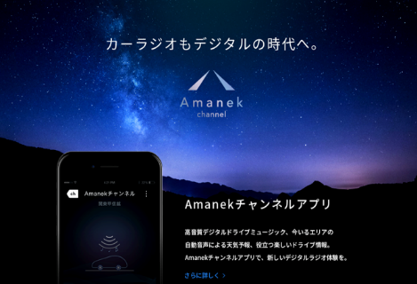






「Amanekデジタルラジオ放送」
利 用 例
ここからは、イルミネーションにあわせて、ロマンティックなジャズをお届けします…
■ 一般放送のラジオコンテンツを提供します。（3分～5分、3種類）
■ コンテキストに応じた、特別なラジオコンテンツを提供します。（15秒～30秒、20種類）
★ 走行シーンやその他のトリガーにより、ラジオ放送のコンテンツを切り替えることができます。
コンテンツへのアクセス情報は、github/slackをご覧ください。
株式会社アマネク・テレマティクスデザイン http://amanek.co.jp

Slide 8


YuMake Weather API YuMake気象情報API
YuMakeからは以下の気象情報APIを提供いたします。
Jsonまたはjsonp形式で取得可能、httpとhttpsのどちらでもアクセス可能です。
[天気予報]
◆ 今日明日天気予報API ◆ 週間天気予報API
◆ 時系列天気予報API
[観測系情報] ◆ 推計気象分布API
◆ 日の出日の入りAPI
[防災情報]
◆ 特別警報・警報・注意報API
◆ 土砂災害警戒情報API
◆ 竜巻注意情報API
◆ 噴火警報API
▶ 推計気象分布は、1km間隔で現在の天気・気温を推定したメッシュデータです。
ご希望の方は、右記QRコードの申請ページから申請をお願いします。
キーの発行及び仕様書を共有いたします。
仕様書はGoogle Driveで共有しますので、共有可能なアドレスを記入ください。
申し込みURL ： https://www.yumake.jp/inquiry/webcar2018_form
▼お申込みはこちらから

Slide 9


ガソリンスタンド周辺検索API
指定した緯度経度の周辺のガソリンスタンド情報を取得できます。
また、ユーザーからガソリン価格情報が投稿されている店舗ではガソリン価格情報も取得が可能です。
指定可能な条件
取得できる情報
店舗名称
住所
写真
ブランド
営業時間
ガソリン現金価格
ガソリン会員価格
緯度経度
24時間営業
セルフ・フル
ブランド
サービス情報
油種
API Document
https://openapi.gogo.gs/doc/shop/around?apid=hackathon2018
EV充電スタンド周辺検索API
指定した緯度経度の周辺のEV充電スタンド情報を取得できます。
指定可能な条件
取得できる情報
店舗名称
住所
100V充電スタンドの有無
200V充電スタンドの有無
CHAdeMO充電スタンドの有無
緯度経度
24時間営業
課金タイプ
事前連絡
充電タイプ
- 急速「CHAdeMO」
- 普通「200V」）
API Document
https://api.ev.gogo.gs/doc/stand/around?apid=hackathon2018

Slide 10
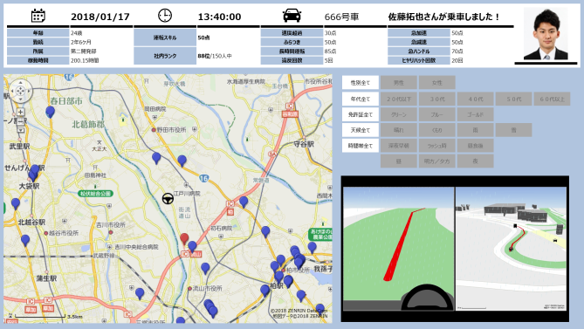





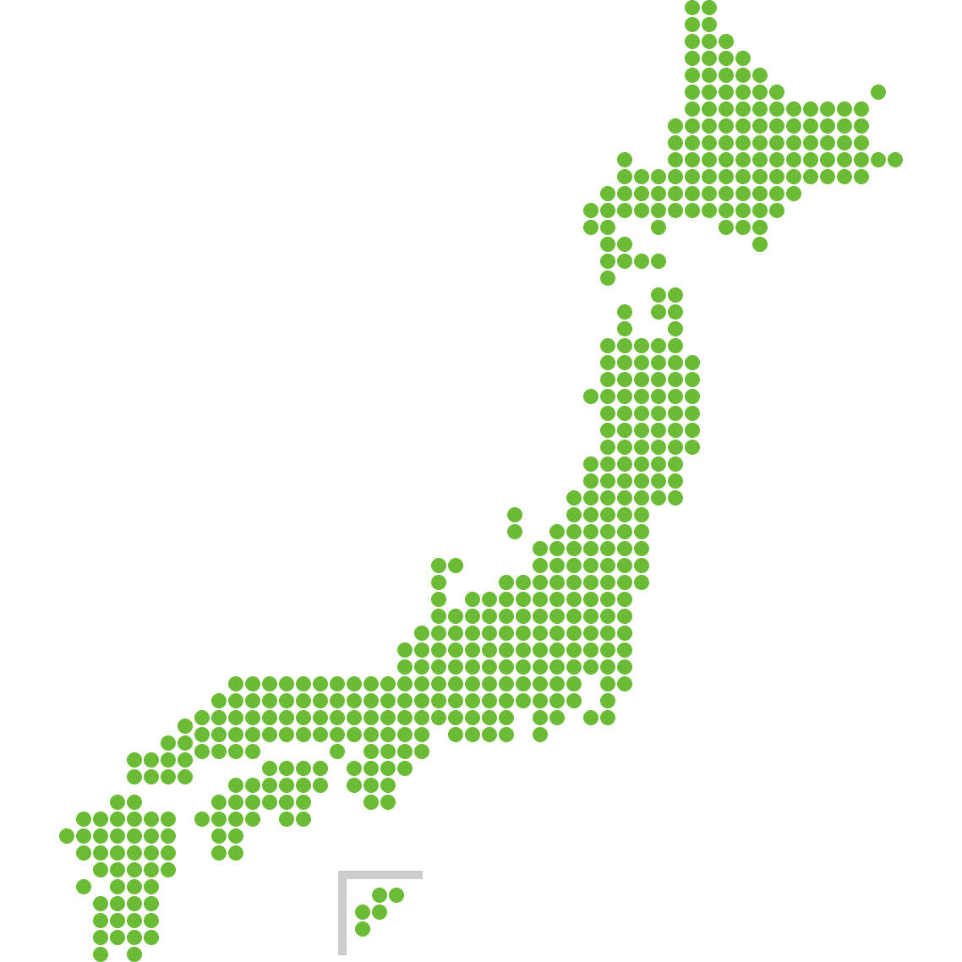










■ヒヤリハット地点情報APIチュートリアル
商用車向け通信型ドライブレコーダ（クラウド連携版）にて蓄積してきた弊社ビックデータの
ヒヤリハット地点情報をＷｅｂＡＰＩ経由にて一部の約４，０００件程度提供【本会期中期間限定】
■今回提供データ（ヒヤリハット地点情報）
①ＩＤ、②発生日時、③天候、④気温、
⑤世界測地系緯度、⑥世界測地系経度、⑦性別、⑧年齢、⑨社歴、
⑩免許証、⑪ヒヤリ度、⑫Ｇ値、⑬衝撃種別、⑭加減速種別
■今回提供方法
ＷｅｂＡＰＩ
（ＲＥＳＴ方式）
■活用事例
（第45回東京モーターショー2017
弊社ブース内
安全運転テレマティクスサービス展示）
https://www.denso-ten.com/jp/tokyo-motorshow2017/
①ＨＴＴＰ-ＲＥＱＵＥＳＴ
②ＨＴＴＰ－ＲＥＳＰＯＮＳＥ
ＷｅｂＡＰＩのＩ／Ｆ詳細は以下のデモサイトより「ヒヤリハット地点情報インターフェース仕様書」をダウンロードして御参照ください。
https://drt-stg.obvious.jp/NearMisses/Hackathon/indexWebApiDemo.html ★証明書の警告は無視ください。
Notes:
10

Slide 11
ゴーガ kosoku API (高速.jp ウェブサービス)
高速.jpでは、ウェブサービスとして、ルート検索API（kosoku API）を公開しています。 kosoku APIでは、高速道路の経路や料金を検索することができます。
kosoku APIを利用するウェブページでは、「kosoku API」または「高速.jp」を含む アンカーテキストから、高速.jpのトップページへのリンクを入れてください。 kosoku APIへのアクセスは1リクエスト/秒までを目安としてください。 サービスに影響の出る過剰なアクセスは制限させていただく場合がありますのでご了承ください。 なお、API提供データをストックした上でのご利用はお断りしています。
http://kosoku.jp/api.php#route

Slide 12










BOCCO APIができること
好きな言葉を
しゃべるよ！
BOCCOにしゃべりかけると
文字になるよ
積み木センサの
情報もとれるよ
BOCCOにしゃべりかけると文字になるよ
ドアが動きました。
鍵が開きました。
BOCCOでお知らせ/教育
BOCCOにお願い！
BOCCOで見守り

Slide 13
A3RTが提供するAPI

Slide 14

JINS MEME Drive API
覚醒(眠気)や注意力が取得できる唯一のAPI
(2018 夏頃 API一般公開予定)
バイタルAPI
約１分に４回判定、３分ぐらいで変化
覚醒度(１００点満点、連続値)：
１００～６０ 通常目が覚めている状態
６０～４０ ちょっと眠い
４０～０ 結構眠い
注意力(１００点満点、連続値)：
１００～６０ 十分注意できている
６０～３０ 注意力が下がっている
３０～０ 注意できていない
首角度平均(度、連続値)：
プラス まっすぐ前から下向き
マイナス まっすぐから上向き
首振りハンズフリー操作JSライブラリ
「JINS MEME で首振り＆目線移動をトリガーにして「何か」をコントロールするためのロジック」https://qiita.com/komde/items/bd682da3d3e11aab325a

Slide 15
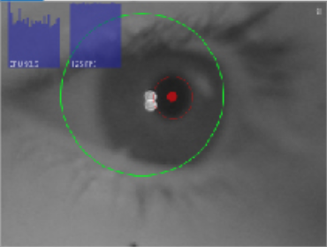
運転者の集中度を測る
瞳孔系、眼球の運動、視線の運動から運転者の
集中度を測ります。
１：集中度が高い
世界の利用時品質を豊かにするために
デザインエンジニアリングから生まれる
製品づくりを推進する
運転者が運転に集中している状態です。運転に対する集中度が高い状態では、運転以外の情報に対して受容する余裕がなくなります。
http://www.sdtech.co.jp/
０：集中度が低い
運転者はしっかり運転しているが、余裕をもって運転している状態です。運転に対する集中度が低い状態では、運転以外の情報に対しても受容する余裕がまだあります。

Slide 16



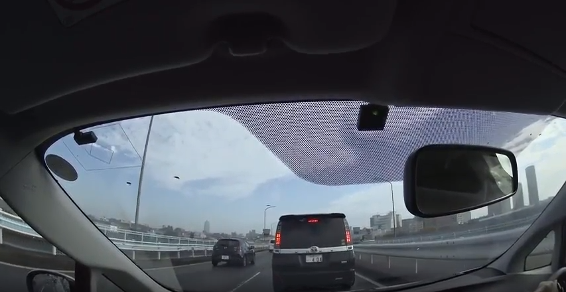
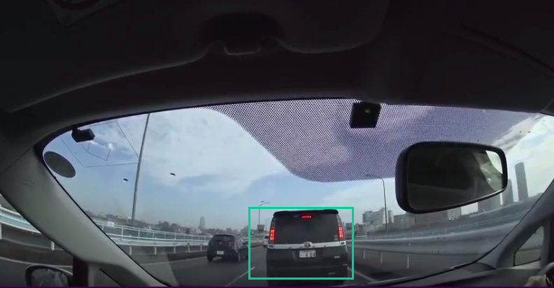
アジラの車両認識API
ディープラーニングを活用して、クルマの画像からメーカー・車種を認識します
マーケティングや防犯にご活用いただけます
チュートリアル
①動画から画像を切出し
②画像をAPIに
リクエスト
③レスポンスを処理
Toyota Voxy 98.65%(メーカー・車種)
top,left,bottom,right(座標) をjsonでレスポンス
＊詳しいAPI仕様はこちらをご確認ください https://www.asilla.net/product/doc.html

Slide 17
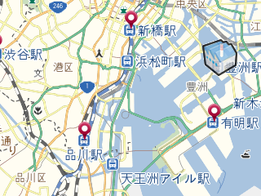
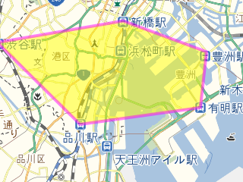
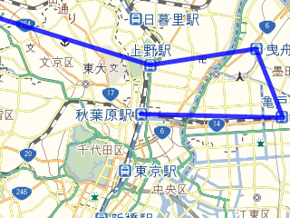
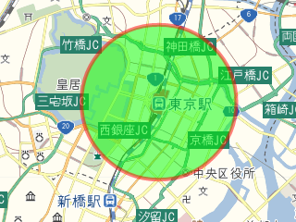
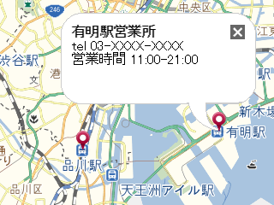
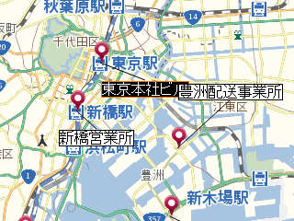

MapFan API で できること
住所やスポット名称等から位置情報(緯度経度)や
ルート検索情報(経路データ)が取得できるAPIをご用意しております。
※ 他にも機能がございます。詳しくは技術仕様書を参照ください。
住所検索 | 住所文字列から該当する場所の緯度経度を検索します 住所は建物1つ1つを示す「号」レベルまで対応しています
住所階層検索 | 都道府県、市区町村、町丁目と、 住所を階層的に辿り各地点の緯度経度を検索します
住所逆引き検索 | 現在地の緯度経度から、住所情報を検索します
スポット検索 | スポット名称の文字列から該当する場所の緯度経度を検索します
スポット周辺検索 | 現在地の緯度経度から、周辺のスポットを検索します
郵便番号検索 | 郵便番号から、該当するエリアの代表点緯度経度を検索します
駅検索 | 駅名称の文字列から該当する場所の緯度経度を検索します
最寄駅検索 | 現在地の緯度経度から、最寄駅を検索します
駅一覧検索 | 鉄道会社、路線名など、駅情報を階層的に辿り駅の緯度経度を検索します
ルート検索 | MapFanで実績のあるルート検索機能で複数経由地の設定も可能です
マーカー(アイコン)
ポリゴン(多角形)
ポリライン(線)
サークル(円)
ポップアップ(ふきだし)
ラベル

Slide 18



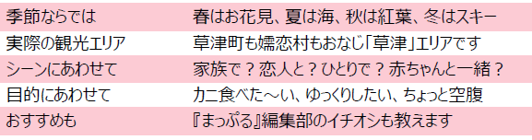
マップルのインバウンド向けソリューション
MappleAPI 多言語マップ
マップルの観光情報・施設検索用API
MappleAPI プレイスサーチ
●英語、中国語（繁体字/簡体字）、韓国語、タイ語の5言語に対応
●外国人にも日本人にも分かりやすい地図表現 ⇒常に日本語を併記
●選べる多彩な地図デザイン
●WebGLを用いた俯瞰・回転表示が可能
●『まっぷる』から、おでかけのシーンにあわせて、ぴったりのスポットを
WEB APIで 提供します
◆リファレンスURL：
http://products.mappleapis.jp/home/touristmaps.html
◆ユーザーID：
Mapple_UQpl6mvgwJn1
◆リファレンスURL：
http://products.mappleapis.jp/sample/poi.html
◆ユーザーID：
Mapple_HqcgULGcd1jB

